Slide 1
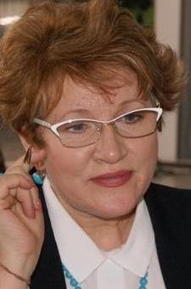

Особенности формирования функциональной грамотности обучающихся в контексте требований обновленного ФГОС НОО
Смолеусова Татьяна Викторовна,
профессор НИПКиПРО, к.п.н., доцент ВАК,
Почетный работник общего образования РФ,
автор учебных пособий

Slide 2

Обновленный ФГОС НОО-2021

Slide 3

Функционально грамотный человек
Леонтьев А.А.: «Функционально грамотный человек
— это человек, который способен использовать все
постоянно приобретаемые в течение жизни знания,
умения и навыки для решения максимально
широкого диапазона жизненных задач в различных
сферах человеческой деятельности, общения и
социальных отношений»
[Образовательная система «Школа 2100». Педагогика здравого смысла / под ред. А. А. Леонтьева. М.: Баласс, 2003. С. 35.].

Slide 4
Функциональная грамотность обучающихся
способность решать учебные задачи и жизненные проблемные ситуации на основе сформированных предметных, метапредметных и универсальных способов деятельности, включающей овладение ключевыми компетенциями, составляющими основу готовности к успешному взаимодействию с изменяющимся миром и дальнейшему успешному образованию.

Slide 5
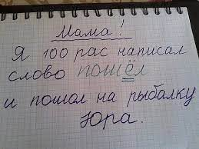


В жизни
Записка маме и диктант
Попросила внучку-студентку измерить ванную комнату для покупки плитки
Читаете договор, который подписываете?

Slide 6
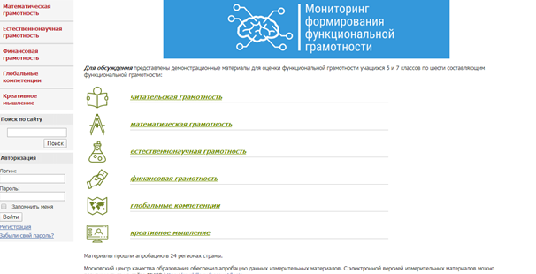
Проект Министерства просвещения РФ
http://skiv.instrao.ru/support/demonstratsionnye-materialya/

Slide 7
Читательская грамотность
«способность человека
понимать,
использовать,
оценивать
тексты, размышлять о них и заниматься чтением для того, чтобы
достигать своих целей, расширять свои знания и возможности,
участвовать в социальной жизни» (в исследовании PISA)
http://skiv.instrao.ru/support/demonstratsionnye-materialya/

Slide 8
Естественнонаучно грамотный человек
«стремится участвовать в аргументированном обсуждении проблем, относящихся к естественным наукам и технологиям, что требует от него следующих компетентностей:
➢ научно объяснять явления;
➢ понимать основные особенности естественнонаучного исследования;
➢ интерпретировать данные и использовать научные доказательства для получения выводов».
http://skiv.instrao.ru/support/demonstratsionnye-materialya/

Slide 9
Финансовая грамотность
«способность личности принимать разумные, целесообразные решения, связанные с финансами, в различных ситуациях собственной жизнедеятельности».
PISA-2015
http://skiv.instrao.ru/support/demonstratsionnye-materialya/

Slide 10
Глобальные компетенции
• Как учащиеся воспринимают явления глобального характера, понимают и критически анализируют глобальные проблемы и проблемы взаимодействия культур?
• Какие подходы к образованию в области разнообразия культур, взаимодействия культур и глобализации используются в школе?
• Какие подходы используются для организации совместной работы учащихся-представителей разных культур?
• Как школа справляется с проблемами гендерных различий и стереотипов?
http://skiv.instrao.ru/support/demonstratsionnye-materialya/

Slide 11
Креативное мышление
способность
продуктивно участвовать в процессе выработки,
оценки и совершенствовании идей, направленных на
получение инновационных и эффективных решений, и/или нового знания, и/или
Эффектного выражения воображения.
PISA-2018
http://skiv.instrao.ru/support/demonstratsionnye-materialya/

Slide 12
Математическая грамотность
«Математическая грамотность – это способность индивидуума проводить
математические рассуждения и
формулировать,
применять,
интерпретировать
математику для решения проблем в разнообразных контекстах реального мира»
http://skiv.instrao.ru/support/demonstratsionnye-materialya/

Slide 13




Учимся решать задачи

Slide 14
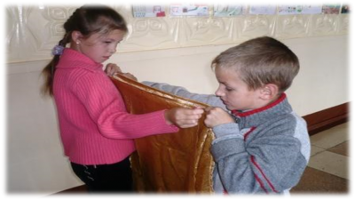
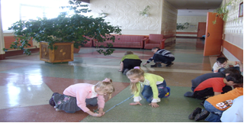
Применять

Slide 15
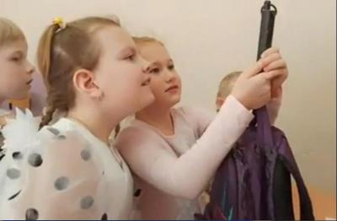
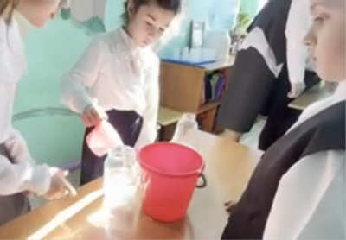
Исследовать

Slide 16
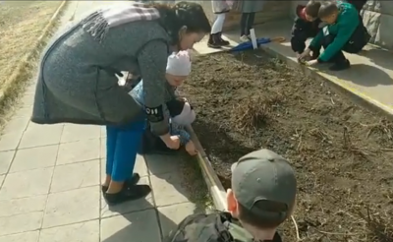
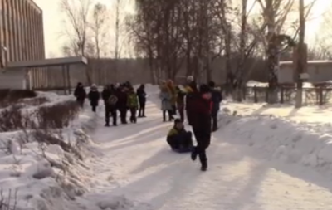
Процессы и явления окружающего мира

Slide 17
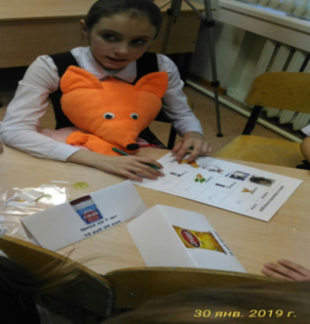
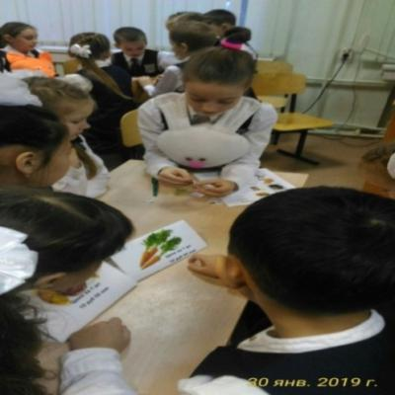
Финансовая грамотность

Slide 18
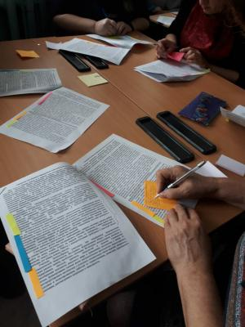
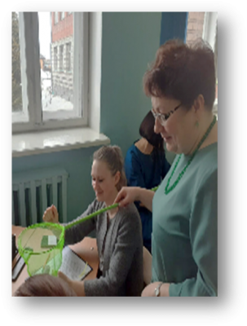
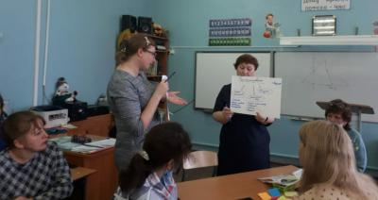
Формы работы на ММО, ШМО

Slide 19
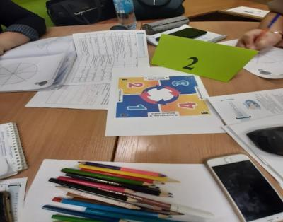

Slide 20
Ресурсы
Молокова А.В., Смолеусова Т.В., Погребняк Е.В., Лукашенко Н.С., Понуровская В.В. Формирование функциональной грамотности у обучающихся начальной школы: методическая сессия для учителей // Нижегородское образование. 2022. №1. С.105-113.
Интерактивное образование: ВЫПУСК №101, ИЮНЬ 2022. Тема номера: «Функциональная грамотность: условия, стратегии и инструменты эффективного формирования»// http://io.nios.ru/

Slide 21
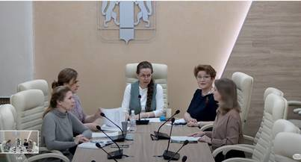

Slide 22
Молокова А.В. ФГОС НОО: формирование функциональной грамотности обучающихся в информационно-образовательной среде школы
Смолеусова Т.В. Требования обновленного ФГОС НОО к познавательным универсальным учебным действиям как составляющей различных видов функциональной грамотности обучающихся
Погребняк Е.В. Обновленный ФГОС НОО: к функциональной грамотности через регулятивные учебные действия
Лукашенко Н.С. Функциональная грамотность младших школьников в аспекте формирования коммуникативных универсальных учебных действий
Понуровская В.В. Формирование функциональной грамотности обучающихся: профессиональное взаимодействие в информационно-образовательной среде

Slide 23
Вебинары
– Формирование функциональной грамотности на уроках математики, 28.04. 2021. Ссылка: https://youtu.be/pHfhTDofQk8;
– Математические экскурсии как средство формирования функциональной грамотности в начальной школе, 21.06. 2021. Ссылка: https://uchitel.club/events/matematiceskie-ekskursii-kak-sredstvo-formirovaniya-funkcionalnoi-gramotnosti-v-nacalnoi-skole/;
– Методы, приемы и технологии формирования функциональной грамотности на уроках математики в начальной школе, 27.09.21. Ссылка: https://uchitel.club/events/sposoby-obosnovaniya-istinnosti-suzdenii-kak-sredstvo-formirovaniya-universalnyx-ucebnyx-deistvii-u-mladsix-skolnikov/;

Slide 24
Вебинары
– Формирование математической грамотности (на примере работы с текстовой задачей). Ссылка: https://uchitel.club/events/formirovanie-matematicheskoy-gramotnosti-na-primere-raboty-s-tekstovoy/;
– Проекты по математике в начальной школе: методический аспект, 25.11. 2021. Ссылка: https://uchitel.club/events/proekty-po-matematike-v-nacalnoi-skole/;
– Проектные задачи по математике в начальной школе: методический аспект, 7.12. 2021. Ссылка: https://uchitel.club/events/proektnye-zadaci-po-matematike-v-nacalnoi-skole/ и другие.

Slide 25



Консультации:
http// www. nipkipro.ru
8 (383) 223 – 93 – 35
Smoleusova@mail.ru
  skype: smoleusova54
https://vk.com/smoleusova

